Slide 4
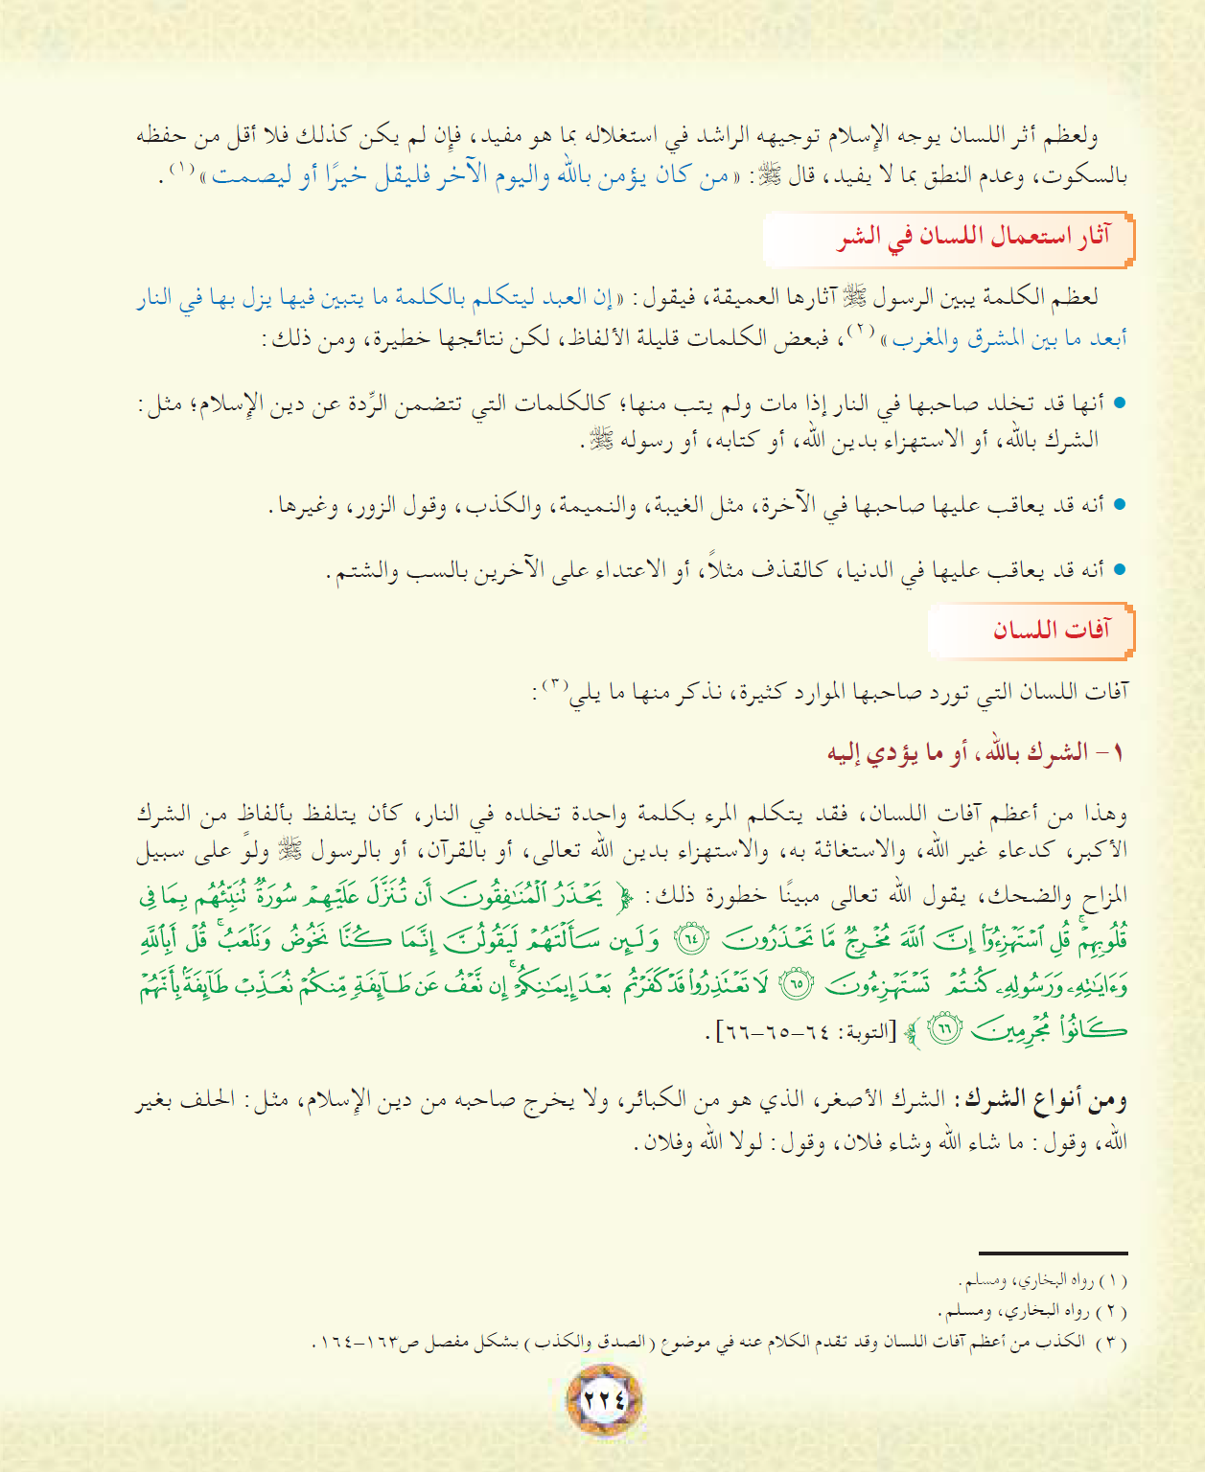
س: عدد آفات اللسان ؟
س: مثل للشرك الأكبر والأصغر ؟

Slide 5
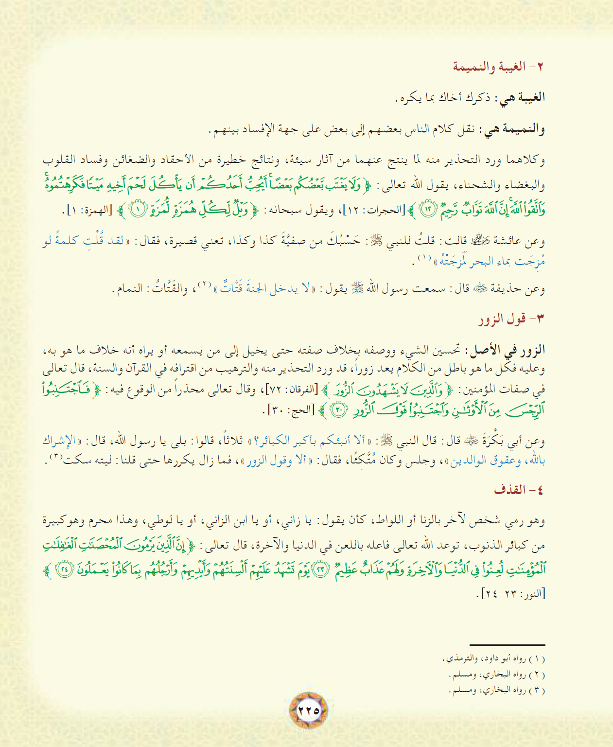
س: ما الفرق بين الغيبة والنميمة ؟
س: ما معنى الزور ؟
س: ما معنى القذف ؟ وما مثاله ؟

Slide 7
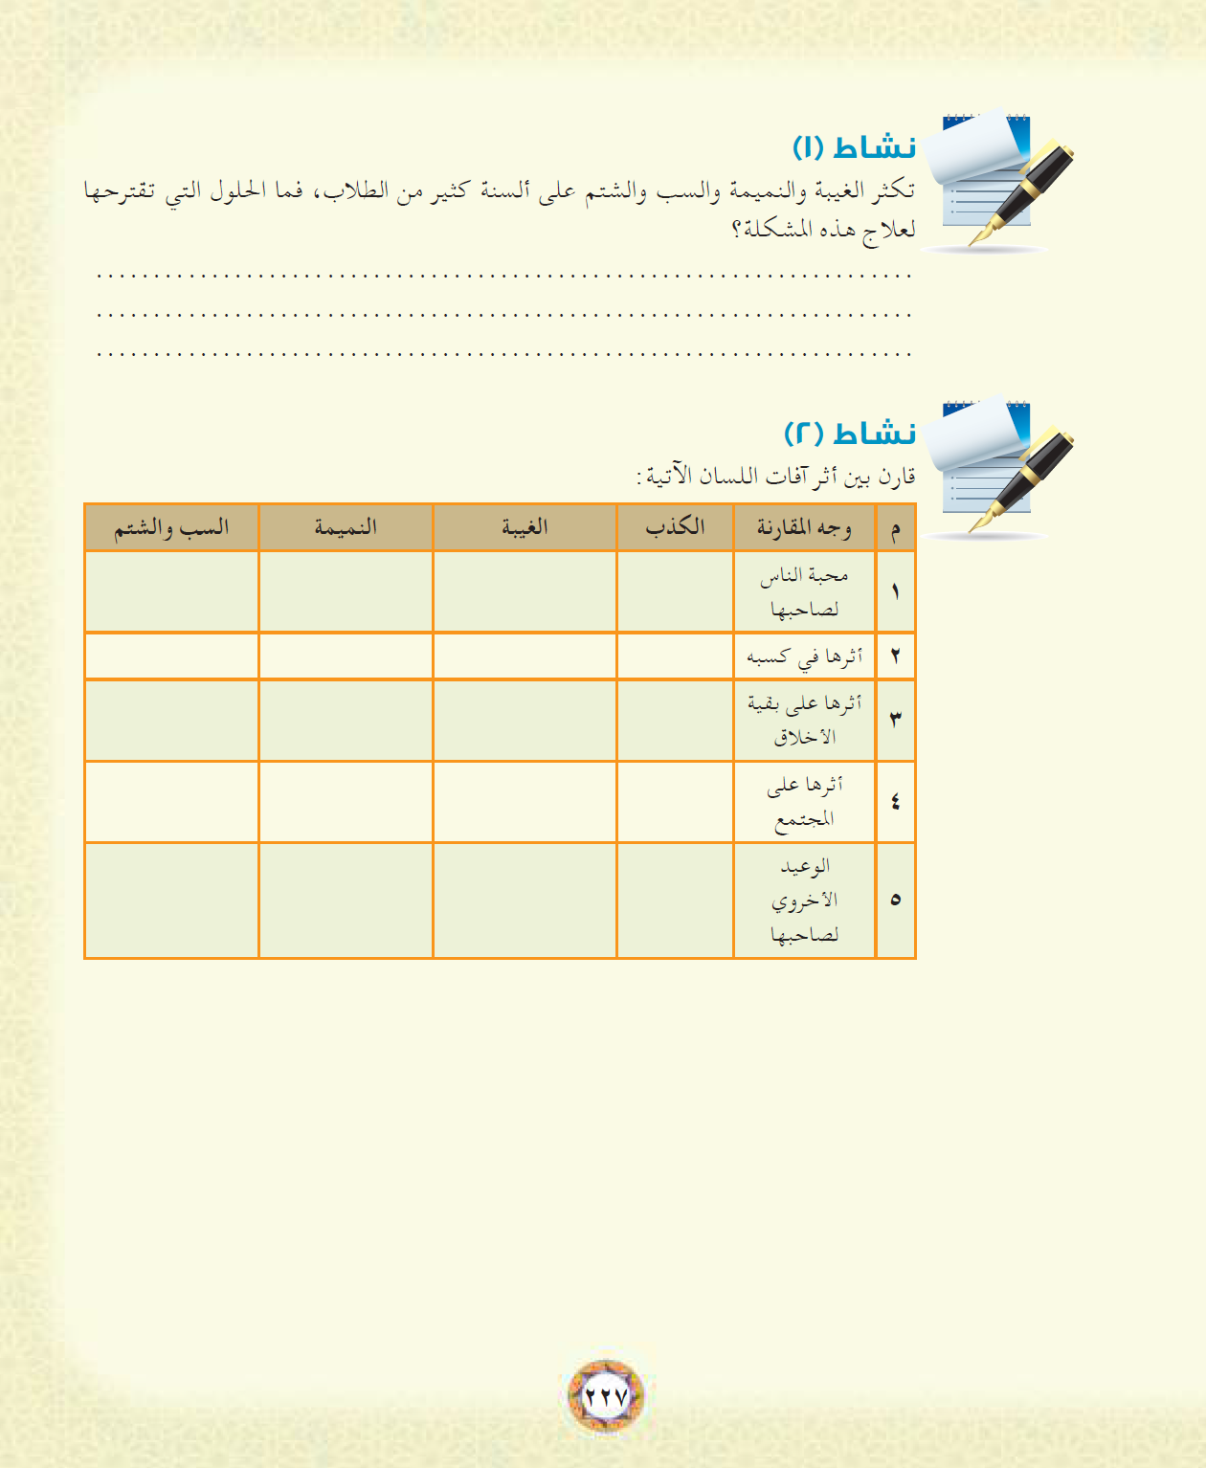

Slide 8
ص 223
ص 223
ص 223
ص 223
ص 224
ص 225 - 226

